Slide 1

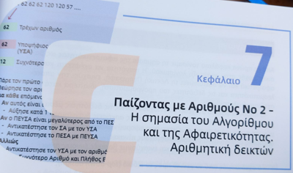
Εισαγωγή στην Τέχνη του
Προγραμματισμού (με τη C)
Παίζοντας με Αριθμούς Νο 2-Β
Η σημασία του Αλγορίθμου και της Αφαιρετικότητας. Αριθμητική δεικτών.
https://sites.google.com/view/i2art-of-programming
Algorithm
Abstraction
Pointer Arithmetic
Πηγή: Μια Εισαγωγή στην Τέχνη του Προγραμματισμού

Slide 2
Στόχος Ενότητας
Στόχος του κεφαλαίου είναι:
  να αξιοποιήσει την γνώση και τις πρακτικές που αποκτήθηκαν σε προηγούμενες Δραστηριότητες,
  να εξοικειώσει τον αναγνώστη με την διαδικασία ανάπτυξης πιο σύνθετων και πιο απαιτητικών εφαρμογών στις οποίες ο σχεδιασμός του αλγορίθμου ανάγεται στο πλέον σημαντικό βήμα για την ανάπτυξη αρθρωτού κώδικα.
Προς την κατεύθυνση αυτή:
  τονίζει τη σημασία της σταδιακής ανάπτυξης του αλγορίθμου μέσα από μια επαναληπτική διαδικασία για την αντιμετώπιση της πολυπλοκότητας, και,
  εισάγει τις τεχνικές της τμηματοποίησης (partitioning) και της από το γενικό προς το ειδικό ανάπτυξης (top-down).
Η ικανότητα να σκέφτεται κανείς αφαιρετικά και να διατυπώνει τη Λεκτική Περιγραφή, ενισχύει την αποτελεσματικότητα και τις δεξιότητες του προγραμματιστή, ιδιαίτερα κατά τον σχεδιασμό αλγορίθμων.
© 2025 Μια Εισαγωγή στην Τέχνη του Προγραμματισμού
Algorithm – Abstraction - Pointer Arithmetic
Διαφάνεια 2

Slide 3
Η ενότητα
εισάγει και ενισχύει βασικές έννοιες όπως:
  ο σχεδιασμός από το γενικό προς το ειδικό (top-down design),
  ο αρθρωτός προγραμματισμός με χρήση συναρτήσεων,
  η αριθμητική δεικτών, και
  οι τεχνικές σχεδίασης αλγορίθμων.
εμβαθύνει σε πιο προχωρημένα θέματα,
  όπως η κλήση με αναφορά και η αναδρομικότητα, μέσα από το ενδιαφέρον παράδειγμα της εύρεσης αριθμών Armstrong.
προσφέρει πρακτική εμπειρία στον σχεδιασμό και την υλοποίηση αλγορίθμων,
ενθαρρύνει
  την επαναληπτική ανάπτυξη για τη διαχείριση της πολυπλοκότητας,
  τη σταδιακή διατύπωση του αλγορίθμου με τη μορφή Λεκτικής Περιγραφής, και
  τη βελτιστοποίηση του χρόνου εκτέλεσης του προγράμματος.
© 2025 Μια Εισαγωγή στην Τέχνη του Προγραμματισμού
Algorithm – Abstraction - Pointer Arithmetic
Διαφάνεια 3

Slide 4
Οργάνωση Διάλεξης
Μέρος Α
Δραστηριότητα 7.1 Divisors
Δραστηριότητα 7.2 Most_Frequent_Number
Μέρος Β
Δραστηριότητα 7.3 Min_And_Max
  H scanf για αριθμούς
  Πέρασμα ορίσματος κατά αναφορά (call by reference)
Δραστηριότητα 7.4 Temperature_Handling
  Οργάνωση πληροφορίας
  Πολυδιάστατοι πίνακες
  Η συνάρτηση rand
Μέρος Γ
Δραστηριότητα 7.5 Add_Numbers
  Σταδιακή ανάπτυξη αλγορίθμου
Δραστηριότητα 7.6 Four_Digit_Numbers
  Βελτίωση χρόνου εκτέλεσης
Δραστηριότητα 7.7 Armstrong_Sequence_Generator
  Αναδρομικότητα (recursion)
Δραστηριότητα 7.8 RPN_Calculator
© 2025 Μια Εισαγωγή στην Τέχνη του Προγραμματισμού
Algorithm – Abstraction - Pointer Arithmetic
Διαφάνεια 4

Slide 5
Δραστηριότητα 7.3 - MinAndMax
Αναπτύξτε ένα πρόγραμμα σύμφωνα με το οποίο το σύστημα θα δέχεται, από τη βασική είσοδο, μία ακολουθία n αριθμών και θα εμφανίζει τον αριθμό με τη μικρότερη τιμή καθώς και αυτόν με τη μεγαλύτερη.
Η Δραστηριότητα έχει στόχο την εξάσκηση με:
  τον ορισμό αλγορίθμων με τη μορφή Λεκτικής περιγραφής, και,
  την αξιοποίηση δεικτών σε εναλλακτικές υλοποιήσεις.
© 2025 Μια Εισαγωγή στην Τέχνη του Προγραμματισμού
Algorithm – Abstraction - Pointer Arithmetic
Διαφάνεια 5

Slide 6

Hands-on MinAndMax
(Δράση 7-8 Πρώτα βήματα της διαδικασίας ανάπτυξης)
Αναπτύξτε ένα πρόγραμμα σύμφωνα με το οποίο το σύστημα θα δέχεται, από τη βασική είσοδο, μία ακολουθία n αριθμών και θα εμφανίζει τον αριθμό με τη μικρότερη τιμή καθώς και αυτόν με τη μεγαλύτερη.
Δώστε την αφαιρετική αναπαράσταση της διεργασίας και περιγράψτε σε μορφή λεκτικής περιγραφής τον αλγόριθμο που θα υλοποιεί το πρόγραμμα σας. Δώστε δύο τουλάχιστο αλγορίθμους. Αξιοποιήστε αφαιρετικότητα στις διεργασίες.
© 2025 Μια Εισαγωγή στην Τέχνη του Προγραμματισμού
Algorithm – Abstraction - Pointer Arithmetic
Διαφάνεια 6

Slide 7
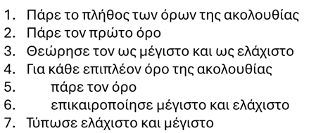
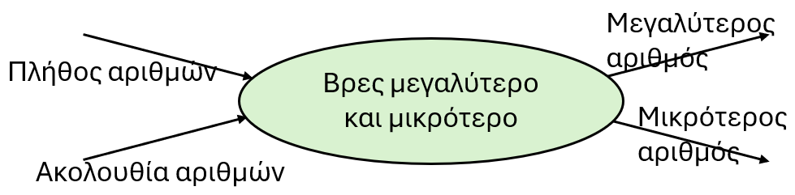
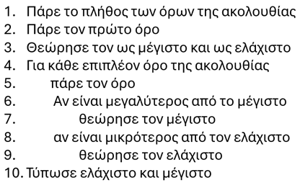
MinAndMax (Δράση 7-8 Πρώτα βήματα της διαδικασίας ανάπτυξης)
Αναπτύξτε ένα πρόγραμμα σύμφωνα με το οποίο το σύστημα θα δέχεται, από τη βασική είσοδο, μία ακολουθία n αριθμών και θα εμφανίζει τον αριθμό με τη μικρότερη τιμή καθώς και αυτόν με τη μεγαλύτερη.
2^{η} εκδοχή
Δώστε μια Λεκτική Περιγραφή που βασίζεται στην είσοδο πρώτα όλων των αριθμών της ακολουθίας
© 2025 Μια Εισαγωγή στην Τέχνη του Προγραμματισμού
Algorithm – Abstraction - Pointer Arithmetic
Διαφάνεια 7

Slide 8
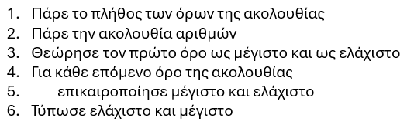
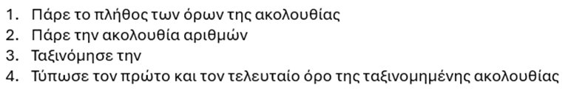
MinAndMax - Λεκτική Περιγραφή
3^{η} εκδοχή
getArrayOfInts
4^{η} εκδοχή
sortIntArrayInc
© 2025 Μια Εισαγωγή στην Τέχνη του Προγραμματισμού
Algorithm – Abstraction - Pointer Arithmetic
Διαφάνεια 8

Slide 9
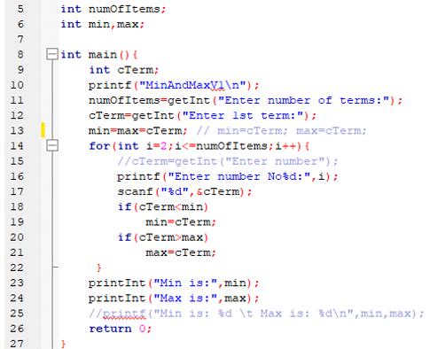
MinAndMax – Source Code V1
ο τελεστής ανάθεσης έχει προσαιτεριστικότητα (Associativity) από δεξιά προς τα αριστερά
scanf(“%d”,&cTerm);
© 2025 Μια Εισαγωγή στην Τέχνη του Προγραμματισμού
Algorithm – Abstraction - Pointer Arithmetic
Διαφάνεια 9

Slide 10
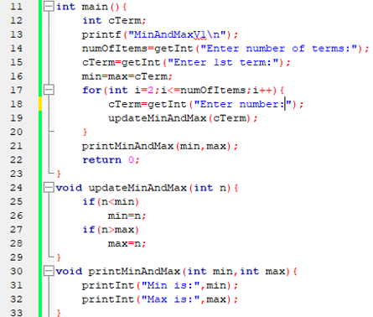
MinAndMax – Source Code V2
Είναι η συνάρτηση επαναχρησιμοποιήσιμη;
Κάντε την πρόταση σας για μετατροπή της σε επαναχρησιμοποιήσιμη
Δώστε πλεονεκτήματα χρήσης της printMinAndMax;
© 2025 Μια Εισαγωγή στην Τέχνη του Προγραμματισμού
Algorithm – Abstraction - Pointer Arithmetic
Διαφάνεια 10

Slide 11
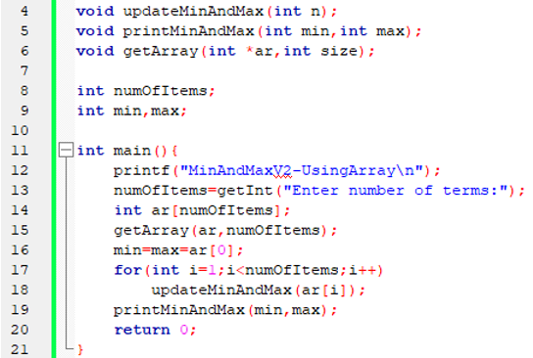
MinAndMax – Source Code V3
void getArray(int ar[], int numOfElements);
Δώστε τον ορισμό της getArray()
© 2025 Μια Εισαγωγή στην Τέχνη του Προγραμματισμού
Algorithm – Abstraction - Pointer Arithmetic
Διαφάνεια 11

Slide 12
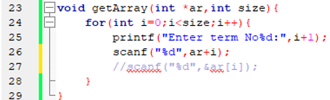
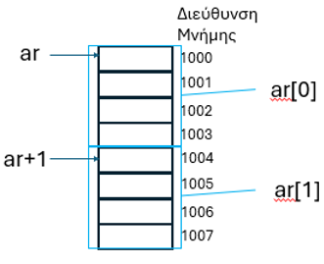
MinAndMax – Αριθμητική Δεικτών (pointer arithmetic)
Εναλλακτικά μπορεί να χρησιμοποιηθεί και η
scanf("%d",&ar[i]);
© 2025 Μια Εισαγωγή στην Τέχνη του Προγραμματισμού
Algorithm – Abstraction - Pointer Arithmetic
Διαφάνεια 12

Slide 13
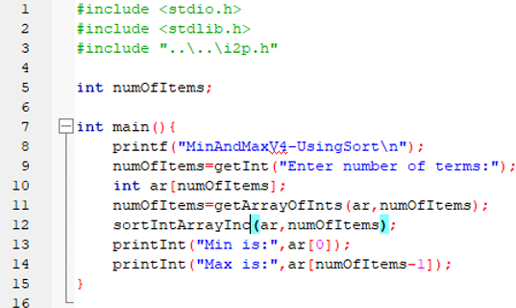
MinAndMax – Source Code V4
© 2025 Μια Εισαγωγή στην Τέχνη του Προγραμματισμού
Algorithm – Abstraction - Pointer Arithmetic
Διαφάνεια 13

Slide 14


MinAndMax – Source Code V5
Δράση 7-10
Χρησιμοποιήστε ως βάση μια από τις εκδόσεις 2 ή 3 της MinAndMax για να δημιουργήσετε μια 5η έκδοση στην οποία η συνάρτηση updateMinAndMax θα είναι επαναχρησιμοποιήσιμη.
© 2025 Μια Εισαγωγή στην Τέχνη του Προγραμματισμού
Algorithm – Abstraction - Pointer Arithmetic
Διαφάνεια 14

Slide 15
updateMinAndMax – 1^{η} προσπάθεια
Δήλωση συνάρτησης
void updateMinAndMax(int n, int min, int max);
Κλήση συνάρτησης
updateMinAndMax(cTerm, min,max);
Ορισμός συνάρτησης
Δώστε τον ορισμό της συνάρτησης
Τρέξτε το πρόγραμμα και ελέγξτε το
© 2025 Μια Εισαγωγή στην Τέχνη του Προγραμματισμού
Algorithm – Abstraction - Pointer Arithmetic
Διαφάνεια 15

Slide 16

updateMinAndMax – 2^{η} προσπάθεια
Θα πρέπει με κάποιο τρόπο να δώσουμε τη δυνατότητα στη συνάρτηση να έχει πρόσβαση στα πραγματικά ορίσματα.
Δήλωση συνάρτησης
void updateMinAndMax(int n, int *minPtr, int *maxPtr );
Κλήση συνάρτησης
updateMinAndMax(cTerm, &min,&max);
Ορισμός συνάρτησης
Τρέξτε το πρόγραμμα και ελέγξτε το
Δώστε τον ορισμό της συνάρτησης
© 2025 Μια Εισαγωγή στην Τέχνη του Προγραμματισμού
Algorithm – Abstraction - Pointer Arithmetic
Διαφάνεια 16

Slide 17
Τεχνικές για το πέρασμα ορισμάτων
Κατ’ αξία
στην περίπτωση αυτή η συνάρτηση δουλεύει πάνω σε αντίγραφο του πραγματικού ορίσματος καθώς περνάμε ως όρισμα τη μεταβλητή,
Κατ’ αναφορά
στην περίπτωση αυτή η συνάρτηση δουλεύει στο πραγματικό όρισμα καθώς περνάμε ως όρισμα τη διεύθυνση της μεταβλητής την οποία αξιοποιεί η συνάρτηση για να έχει πρόσβαση στο πραγματικό όρισμα.
οι πίνακες δεν περνάνε κατ’ αξία
void sortIntArrayInc(int ar[],int numOfElements);
void sortIntArrayInc(int *ar,int numOfElements);
© 2025 Μια Εισαγωγή στην Τέχνη του Προγραμματισμού
Algorithm – Abstraction - Pointer Arithmetic
Διαφάνεια 17

Slide 18
Οργάνωση Διάλεξης
Μέρος Α
Δραστηριότητα 7.1 Divisors
Δραστηριότητα 7.2 Most_Frequent_Number
Μέρος Β
Δραστηριότητα 7.3 Min_And_Max
  H scanf για αριθμούς
  Πέρασμα ορίσματος κατά αναφορά (call by reference)
Δραστηριότητα 7.4 Temperature_Handling
  Οργάνωση πληροφορίας
  Πολυδιάστατοι πίνακες
  Η συνάρτηση rand
Μέρος Γ
Δραστηριότητα 7.5 Add_Numbers
  Σταδιακή ανάπτυξη αλγορίθμου
Δραστηριότητα 7.6 Four_Digit_Numbers
  Βελτίωση χρόνου εκτέλεσης
Δραστηριότητα 7.7 Armstrong_Sequence_Generator
  Αναδρομικότητα (recursion)
Δραστηριότητα 7.8 RPN_Calculator
© 2025 Μια Εισαγωγή στην Τέχνη του Προγραμματισμού
Algorithm – Abstraction - Pointer Arithmetic
Διαφάνεια 18

Slide 19
Δραστηριότητα 7.4 - TemperatureHandling
Σας ανατίθεται η ανάπτυξη ενός προγράμματος για τη διαχείριση των μέσων ημερήσιων θερμοκρασιών (ΜΗΘ) για τα έτη 2010-2024.
Αναπτύξτε ένα πρόγραμμα (TemperatureHandling) που να ικανοποιεί βασικές απαιτήσεις προς τη κατεύθυνση αυτή.
Η Δραστηριότητα :
  κάνει μια εισαγωγή σε πολυδιάστατους πίνακες (πίνακες με περισσότερες από μια διαστάσεις).
  Αντιμετωπίζει παράλληλα και το πέρασμα πολυδιάστατου πίνακα ως όρισμα σε συνάρτηση.
© 2025 Μια Εισαγωγή στην Τέχνη του Προγραμματισμού
Algorithm – Abstraction - Pointer Arithmetic
Διαφάνεια 19

Slide 20
Hands-on TemperatureHandling
(Δράση 7.11 Βασική λειτουργικότητα προγράμματος)
Σας ανατίθεται η ανάπτυξη ενός προγράμματος για τη διαχείριση των μέσων ημερήσιων θερμοκρασιών (ΜΗΘ) για τα έτη 2010-2024.
Αναπτύξτε ένα πρόγραμμα (TemperatureHandling) που να ικανοποιεί βασικές απαιτήσεις προς τη κατεύθυνση αυτή.
Περιγράψτε βασικές διεργασίες που κατά τη γνώμη σας θα πρέπει να εκτελεί ένα τέτοιο πρόγραμμα.
© 2025 Μια Εισαγωγή στην Τέχνη του Προγραμματισμού
Algorithm – Abstraction - Pointer Arithmetic
Διαφάνεια 20

Slide 21
TemperatureHandling - Βασική λειτουργικότητα 1/2
Διεργασίες εισόδου και εξόδου της πληροφορίας
Εισαγωγή μέσων ημερήσιων θερμοκρασιών μήνα.
Εισαγωγή μέσων ημερήσιων θερμοκρασιών έτους.
Εισαγωγή μέσων ημερήσιων θερμοκρασιών ενός συνόλου διαδοχικών ετών.
Εμφάνιση μέσων ημερήσιων θερμοκρασιών μήνα.
Εμφάνιση μέσων ημερήσιων θερμοκρασιών έτους.
Εμφάνιση μέσων ημερήσιων θερμοκρασιών ενός συνόλου διαδοχικών ετών.
© 2025 Μια Εισαγωγή στην Τέχνη του Προγραμματισμού
Algorithm – Abstraction - Pointer Arithmetic
Διαφάνεια 21

Slide 22
TemperatureHandling - Βασική λειτουργικότητα 2/2
Διεργασίες επεξεργασίας της πληροφορίας εισόδου και εμφάνισης των αποτελεσμάτων
Αναζήτηση μέγιστης μέσης θερμοκρασίας μήνα, έτους, συνόλου διαδοχικών ετών.
Αναζήτηση ελάχιστης μέσης θερμοκρασίας μήνα, έτους, συνόλου διαδοχικών ετών.
Αναζήτηση μήνα με την υψηλότερη μέση θερμοκρασία.
Αναζήτηση της μεγαλύτερης διαφοράς μέσης θερμοκρασίας μεταξύ δύο διαδοχικών ημερών ενός μήνα.
© 2025 Μια Εισαγωγή στην Τέχνη του Προγραμματισμού
Algorithm – Abstraction - Pointer Arithmetic
Διαφάνεια 22

Slide 23
Hands-on TemperatureHandling
(Δράση 7.12 Οργάνωση πληροφορίας)
Σας ανατίθεται η ανάπτυξη ενός προγράμματος για τη διαχείριση των μέσων ημερήσιων θερμοκρασιών (ΜΗΘ) για τα έτη 2010-2024.
Αναπτύξτε ένα πρόγραμμα (TemperatureHandling) που να ικανοποιεί βασικές απαιτήσεις προς τη κατεύθυνση αυτή.
Δώστε την πρόταση σας για την οργάνωση της βασικής πληροφορίας που θα διαχειρίζεται ένα τέτοιο πρόγραμμα. Με άλλα λόγια, δηλώστε τις μεταβλητές που απαιτούνται για την αποθήκευση των ημερήσιων θερμοκρασιών για τα έτη 2010-2024
© 2025 Μια Εισαγωγή στην Τέχνη του Προγραμματισμού
Algorithm – Abstraction - Pointer Arithmetic
Διαφάνεια 23

Slide 24
TemperatureHandling - Οργάνωση πληροφορίας 1/3
Απλές μεταβλητές
float temp2010Jan1;
Πίνακας μιας διάστασης
float temp2010Jan2;
float temp2010Jan[31];
float temp2010Jan3;
….
float temp2010Jan31;
for(int day=0;day<31;day++)
printf(“avg Temp of day %d of Jan of 2010 =%f\n,
day+1,temp2010Jan[day])
© 2025 Μια Εισαγωγή στην Τέχνη του Προγραμματισμού
Algorithm – Abstraction - Pointer Arithmetic
Διαφάνεια 24

Slide 25

TemperatureHandling - Οργάνωση πληροφορίας 2/3
Πίνακες μιας διάστασης
float temp2010Jan[31];
Πίνακας δύο διαστάσεων
float temp2010Feb[31];
float temp2010[12][31];
float temp2010Mar[31];
….
float temp2010Dec[31];
Δώστε τη δήλωση και τον ορισμό της συνάρτησης printYearTemps
© 2025 Μια Εισαγωγή στην Τέχνη του Προγραμματισμού
Algorithm – Abstraction - Pointer Arithmetic
Διαφάνεια 25

Slide 26
TemperatureHandling - Οργάνωση πληροφορίας 3/3
Πίνακες δύο διαστάσεων
float temp2010[12][31];
Πίνακας τριών διαστάσεων
float temp2011[12][31];
float temp[6][12][31];
float temp2012[12][31];
….
float temp2015[12][31];
© 2025 Μια Εισαγωγή στην Τέχνη του Προγραμματισμού
Algorithm – Abstraction - Pointer Arithmetic
Διαφάνεια 26

Slide 27
Hands-on TemperatureHandling
(Δράση 7.13 Ορισμός πλάνου αντιμετώπισης της πολυπλοκότητας)
Σας ανατίθεται η ανάπτυξη ενός προγράμματος για τη διαχείριση των μέσων ημερήσιων θερμοκρασιών (ΜΗΘ) για τα έτη 2010-2024.
Αναπτύξτε ένα πρόγραμμα (TemperatureHandling) που να ικανοποιεί βασικές απαιτήσεις προς τη κατεύθυνση αυτή.
Διαμορφώστε πρώτα ένα πλάνο σταδιακής ανάπτυξης, ορίζοντας συγκεκριμένες εκδόσεις του προγράμματος, οι οποίες θα σας επιτρέπουν να αντιμετωπίσετε την πολυπλοκότητα του εγχειρήματος.
Θεωρήστε, στη φάση αυτή, πως το πρόγραμμα σας θα έχει τη λειτουργικότητα που ορίζεται από τις συναρτήσεις getYearTemps, initializeTemps και printTemps.
© 2025 Μια Εισαγωγή στην Τέχνη του Προγραμματισμού
Algorithm – Abstraction - Pointer Arithmetic
Διαφάνεια 27

Slide 28
TemperatureHandling
Πρόταση σταδιακής ανάπτυξης 1/2
Version1 [1Dim]
Αξιοποιεί πίνακα μιας διάστασης (ΜΗΘ ενός μήνα).
Version2 [2Dim]
Αξιοποιεί πίνακα δύο διαστάσεων (ΜΗΘ ενός έτους).
Για τη διαμόρφωση της θα αξιοποιηθεί η 1η έκδοση.
Είναι σκόπιμο να διαμορφώστε τις αρχικές τιμές που θα δώσετε στα στοιχεία του πίνακα, ώστε να σχετίζονται με τη θέση του στοιχείου στον πίνακα. Αυτό θα σας βοηθήσει στον έλεγχο του κώδικα σας κατά το διάστημα που θα προσπαθείτε να εξοικειωθείτε με τη σημειογραφία των πολυδιάστατων πινάκων.
Θα μπορούσατε, για παράδειγμα, να δίνετε τιμή της μορφής mmdd.
© 2025 Μια Εισαγωγή στην Τέχνη του Προγραμματισμού
Algorithm – Abstraction - Pointer Arithmetic
Διαφάνεια 28

Slide 29
TemperatureHandling
Πρόταση σταδιακής ανάπτυξης 2/2
Version3 [3Dim]
Αξιοποιεί πίνακα τριών διαστάσεων (ΜΗΘ μιας ακολουθίας ετών).
Διαμορφώστε τις αρχικές τιμές που θα δώσετε στα στοιχεία του πίνακα έτσι ώστε να σχετίζονται με τη θέση του στοιχείου στον πίνακα (π.χ. yymmdd). Είναι σκόπιμο να διαμορφώσετε τον κώδικα σας έτσι ώστε να σας διευκολύνει στην απόδοση τιμής με άλλο τρόπο.
Για παράδειγμα αυτός μπορεί να είναι:
η ΜΗΘ ως επιστρεφόμενη τιμή μιας συνάρτηση που θα έχει πρόσβαση σε μια ακολουθία θερμοκρασιών της συγκεκριμένης ημέρας,
η ΜΗΘ ως επιστρεφόμενη τιμή μιας συνάρτηση που θα τη διαβάζει από ένα αρχείο, στο οποίο είναι αποθηκευμένες οι ΜΗΘ,
η ΜΗΘ που θα δέχεται το πρόγραμμα σας από ένα άλλο πρόγραμμα που παράγει τιμές με βάση ένα μοντέλο πρόγνωσης ΜΗΘ.
© 2025 Μια Εισαγωγή στην Τέχνη του Προγραμματισμού
Algorithm – Abstraction - Pointer Arithmetic
Διαφάνεια 29

Slide 30
Hands-on TemperatureHandling V1
(Δράση 7.14 Ανάπτυξη πηγαίου κώδικα – V1)
Version1 [1Dim]
Αξιοποιεί πίνακα μιας διάστασης (ΜΗΘ ενός μήνα).
Χρησιμοποιείστε πίνακα μιας διάστασης για την αποθήκευση των ΜΗΘ ενός μήνα.
Υλοποιείστε τις συναρτήσεις:
α) απόδοσης τιμών στα στοιχεία του πίνακα από τη βασική είσοδο (getMonthTemps), και,
β) εμφάνισης των τιμών των στοιχείων του (printMonthTemps).
© 2025 Μια Εισαγωγή στην Τέχνη του Προγραμματισμού
Algorithm – Abstraction - Pointer Arithmetic
Διαφάνεια 30

Slide 31

TemperatureHandling - initializeMonthTemps
Αντικαταστήστε την getMonthTemps με μια συνάρτηση με όνομα initializeMonthTemps
Η διαδικασία ανάπτυξης του προγράμματος απαιτεί δοκιμές.
Για να αποφύγουμε τη χρονοβόρα διαδικασία της εισόδου τιμών από τη βασική είσοδο, κάθε φορά που εκτελούμε το πρόγραμμα για να ελέγξουμε τον κώδικα, ορίζουμε τη συνάρτηση initializeMonthTemps για να αναθέσουμε το έργο αυτό στη Mηχανή.
© 2025 Μια Εισαγωγή στην Τέχνη του Προγραμματισμού
Algorithm – Abstraction - Pointer Arithmetic
Διαφάνεια 31

Slide 32
Hands-on TemperatureHandling V2
(Δράση 7.14 Ανάπτυξη πηγαίου κώδικα – V2)
Version2 [2Dim]
Αξιοποιεί πίνακα δύο διαστάσεων (ΜΗΘ ενός έτους).
Για τη διαμόρφωση της θα αξιοποιηθεί η 1η έκδοση.
Χρησιμοποιείστε πίνακα δύο διαστάσεων για την αποθήκευση των ΜΗΘ ενός έτους.
Υλοποιείστε τις συναρτήσεις:
α) απόδοσης τιμών στα στοιχεία του πίνακα από τη βασική είσοδο (getYearTemps), και,
β) εμφάνισης των τιμών των στοιχείων του (printYearTemps).
Αντικαταστήστε την getYearTemps με μια συνάρτηση με όνομα initializeYearTemps
Στην δήλωση των συναρτήσεων δοκιμάστε τη σημειογραφία του πίνακα αλλά και αυτή του δείκτη.
© 2025 Μια Εισαγωγή στην Τέχνη του Προγραμματισμού
Algorithm – Abstraction - Pointer Arithmetic
Διαφάνεια 32

Slide 33
Hands-on TemperatureHandling V3
(Δράση 7.14 Ανάπτυξη πηγαίου κώδικα – V3)
Version2 [2Dim]
Αξιοποιεί πίνακα τριών διαστάσεων (ΜΗΘ μιας ακολουθίας ετών). Διαμορφώστε τις αρχικές τιμές που θα δώσετε στα στοιχεία του πίνακα έτσι ώστε να σχετίζονται με τη θέση του στοιχείου στον πίνακα (π.χ. yymmdd).
Χρησιμοποιείστε πίνακα τριών διαστάσεων για την αποθήκευση των ΜΗΘ.
Υλοποιείστε τις συναρτήσεις:
α) απόδοσης τιμών στα στοιχεία του πίνακα από τη βασική είσοδο (getTemps), και,
β) εμφάνισης των τιμών των στοιχείων του (printTemps).
Αντικαταστήστε την getTemps με μια συνάρτηση με όνομα initializeTemps
Στην δήλωση των συναρτήσεων δοκιμάστε τη σημειογραφία του πίνακα αλλά και αυτή του δείκτη.
© 2025 Μια Εισαγωγή στην Τέχνη του Προγραμματισμού
Algorithm – Abstraction - Pointer Arithmetic
Διαφάνεια 33

Slide 34
Hands-on TemperatureHandling V4 (rand)
(Δράση 7.15 Απόδοση αληθοφανών τιμών ΜΗΘ)
Δράση 7.15 Απόδοση αληθοφανών τιμών ΜΗΘ
Όταν θα έχετε εξοικειωθεί με τη σημειογραφία των πολυδιάστατων πινάκων και θα είστε σίγουροι πως ο κώδικας σας αναφέρεται στο στοιχείο του πίνακα που εσείς θέλετε, προχωρήστε στην ανάπτυξη μιας επόμενης έκδοσης στην οποία θα αποδίδετε τιμές στις ΜΗΘ που είναι αληθοφανείς.
Αξιοποιήστε τη συνάρτηση τυχαίων αριθμών rand.
Σε επόμενη φάση λάβετε υπόψη σας και τον μήνα για τη διαμόρφωση της τιμής της ΜΗΘ.
Επιχειρήστε το είναι μια πολύ ενδιαφέρουσα άσκηση.
© 2025 Μια Εισαγωγή στην Τέχνη του Προγραμματισμού
Algorithm – Abstraction - Pointer Arithmetic
Διαφάνεια 34

